Slide 1
Biedrības “Talsu rajona partnerība”
SABIEDRĪBAS VIRZĪTA
VIETĒJĀS ATTĪSTĪBAS
STRATĒĢIJA
2015.- 2020.GADS
30.03.2016. Rīga

Slide 2
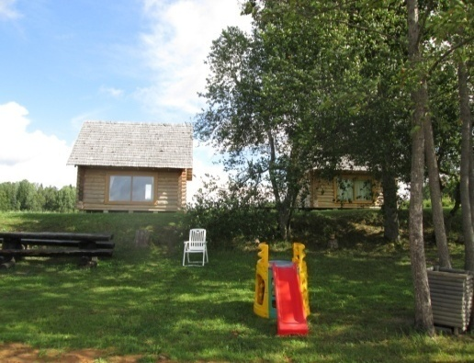
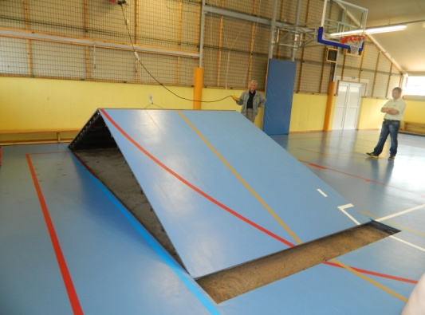
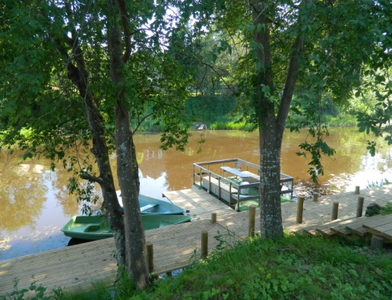
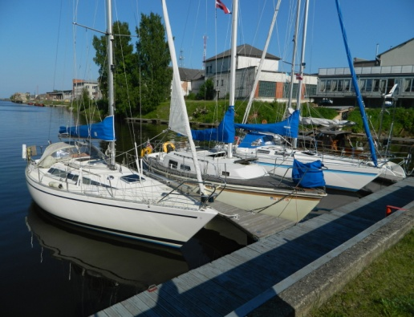
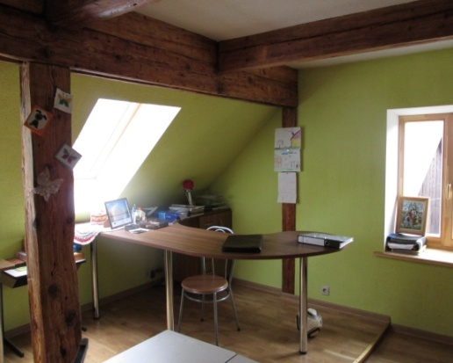
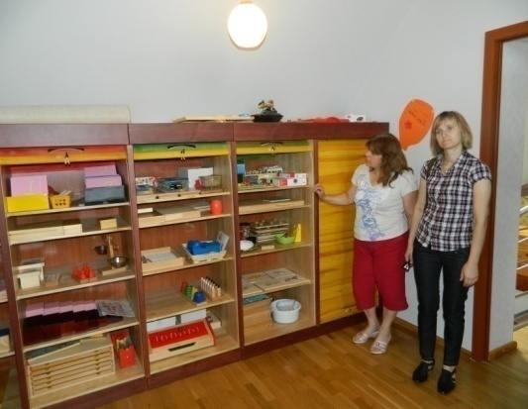
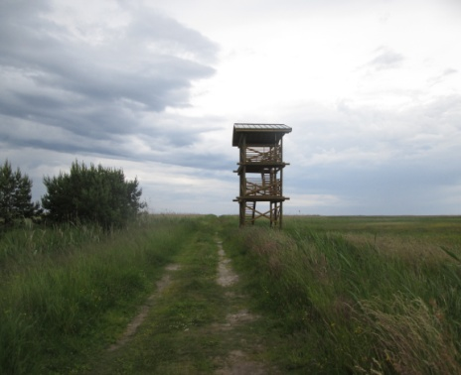
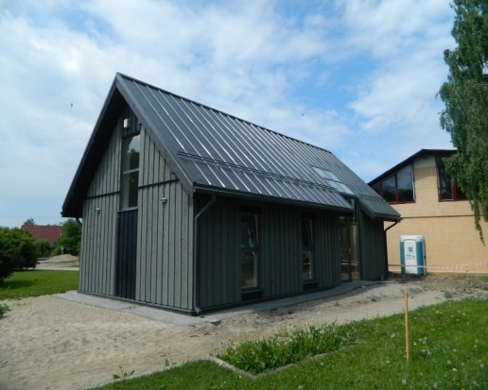
Biedrības “Talsu rajona partnerība” darbības teritoriju veido
Talsu novada 4 pilsētas - Talsi, Sabile, Stende, Valdemārpils un 11 pagasti – Ārlavas, Abavas, Balgales, Ģibuļu, Ķūļciema, Laidzes, Laucienes, Lībagu, Strazdes, Vandzenes un Virbu pagasti,
Rojas novads un Mērsraga novads.

Slide 3
Vispārēja informācija par biedrības “Talsu rajona partnerība” teritoriju
Nosaukums | Talsu novads | Rojas novads | Mērsraga novads | Kopējais skaits
Iedzīvotāji | 29 765 | 4130 | 2018 | 35 913
Teritorija (km2) | 1712,99 | 200,5 | 109,0 | 2022,49
Novadu centri | Talsi | Roja | Mērsrags

Slide 4
Vispārēja informācija par biedrību “Talsu rajona partnerību”
Biedrība „ Talsu rajona partnerība” nodibināta 2004.gada 21.decembrī.
Partnerībā ir 23 biedri, no tiem 13,04% ir pašvaldības un to iestādes, 86,96 % ir ekonomiskie un sociālie partneri (uzņēmēji un NVO).

Slide 5
Biedrības “Talsu rajona partnerība” teritorijā
Iedzīvotājiem – nodrošināti pamatpakalpojumi.
Iedzīvotājiem un viesiem - labs ģeogrāfiskais novietojums, “zaļā teritorija”.
Ekonomiskai attīstībai - bagātīgi dabas resursi – meži, ūdeņi, smilts, grants, kūdra.
Tūrisma attīstībai - ainavu dažādība un bagāts dabas un kultūrvēsturiskais mantojums.

Slide 6
Pārvaldes struktūra
Lēmējinstitūcija:
Kopsapulce
Padome
Izpildinstitūcija:
Valde
Administratīvais vadītājs
Vērtēšanas komisija

Slide 7
Programmu apguves teritorijas
Eiropas Lauksaimniecības fonds lauku attīstībai (ELFLA)
- Talsu, Rojas un Mērsraga novadi
Eiropas Jūrlietu un Zivsaimniecības fonds (EJZF)
– Rojas un Mērsraga novadi

Slide 8
SVVA stratēģijas intervence
Vajadzības un potenciāls | Stratēģiskais mērķis | Rīcības
Vajadzība - sniegt atbalstu uzņēmējdarbības uzsākšanai un attīstībai, sakārtojot esošo un izveidojot jaunu infrastruktūru, nodrošinot kvalificētu darbinieku piesaisti un apmācot esošos darbiniekus, radot jaunas darba vietas. Potenciāls - labs ģeogrāfisks novietojums, bagātīgs dabas resursu piedāvājums, ainavu dažādība, dabas un kultūrvēsturiskais mantojums, stabili uzņēmumi, spēcīgas zemnieku un zvejnieku saimniecības, infrastruktūras dažādība (ostas, dzelzceļš). Jauno uzņēmēju vēlme uzņēmējdarbību attīstīt partnerības teritorijā. | M1 Veicināt ilgtspējīgas uzņēmējdarbības vides attīstīšanu un inovāciju ieviešanu partnerības teritorijā. | ELFLA 1 „Sīko (mikro), mazo un vidējo uzņēmumu izveidošana un attīstība, t.sk. atbalsts tūrisma uzņēmējdarbībai” ELFLA 2 „Produkcijas/pakalpojumu tirdzniecības vides radīšana vai labiekārtošana”

Slide 9
SVVA stratēģijas intervence
Vajadzības un potenciāls | Stratēģiskais mērķis | Rīcības
Vajadzība – veicināt dzīves vides attīstību; sniegt atbalstu - dažādu sociālā riska grupu pārstāvjiem, nodrošinot brīvā laika, sporta u.c. aktivitāšu pieejamību; iedzīvotāju apvienību darbībām, tādā veidā veicinot pilsoniskas sabiedrības veidošanos; Attīstīt jauniešu prasmes un iemaņas informācijas ieguvē, brīvprātīgā darba iesaistē, savu ideju realizēšanā un interešu aizstāvībā. Potenciāls – aktīvi, radoši jaunieši, nevalstiskais sektors kopumā. Bagāta kultūras dzīve un sporta aktivitātes, dažādi amatiermākslas kolektīvi, mākslas un mūzikas skolu apmeklētība, dažādie interešu klubi. | M2 Veicināt kvalitatīvas dzīves vides attīstību un attīstīt pilsoniskās sabiedrības veidošanos un iedzīvotāju apvienību darbību. | ELFLA 3 „Sabiedrisko aktivitāšu dažādošana, sabiedrības ierosināto aktivitāšu atbalsts vietējo kopienu attīstībai.”

Slide 10
SVVA stratēģijas intervence
Vajadzības un potenciāls | Stratēģiskais mērķis | Rīcības
Vajadzības – saglabāt un racionāli izmantot esošās dabas un kultūrvēsturiskā mantojuma bagātības. Tūrisma pakalpojumu radīšana sadarbojoties uzņēmējiem, pašvaldībām un aktīvām iedzīvotāju grupām partnerības teritorijā. Jaunu atpūtas vietu izveide un esošo attīstīšana. | M3 Veicināt publiskās infrastruktūras attīstību partnerības teritorijā - sabiedrībai pieejamu objektu, infrastruktūras atjaunošana un labiekārtošana, jaunas infrastruktūras izveidošana. | ELFLA 4 „Publiskās infrastruktūras uzlabošana un attīstība”
Potenciāls – bagātīgs dabas un kultūrvēsturiskais mantojums, ainavu dažādība, ‘”zaļā” teritorija, jūras krasts un daudz mazu ezeriņu, esošie apskates objekti, dabas takas un atpūtas vietas.

Slide 11
SVVA stratēģijas intervence
Vajadzības un potenciāls | Stratēģiskais mērķis | Rīcības
Vajadzība - sniegt atbalstu uzņēmējdarbības attīstībai piekrastes teritorijā - sakārtot esošo un izveidot jaunu infrastruktūru. Attīstīt nodarbinātību, saglabāt esošās un radīt jaunas darba vietas. Veicināt inovāciju ieviešanu un investīciju piesaisti un dažādot uzņēmumu darbību, lai mazinātu risku būt atkarīgiem tikai no viena ienākuma avota (piemēram , zivsaimniecība). Veicināt tūrisma pakalpojumu dažādošanu, tādā veidā mazinot sezonalitātes raksturu. Potenciāls - labs ģeogrāfisks novietojums, bagātīgs dabas resursu piedāvājums, ainavu dažādība, dabas un kultūrvēsturiskais mantojums. Stabili uzņēmumi, kas nodrošina darba vietas. Jauno uzņēmēju vēlme uzņēmējdarbību attīstīt partnerības teritorijā. | M4 Veicināt piekrastes uzņēmumu attīstību un inovāciju ieviešanu. | EJZF 1 „Zivsaimniecības uzņēmumu attīstība, darbību dažādošana un sezonalitātes ietekmes mazināšana”

Slide 12
SVVA stratēģijas intervence
Vajadzības un potenciāls | Stratēģiskais mērķis | Rīcības
Vajadzības – dabas un vides objektu un resursu saglabāšana un lietderīga izmantošana, tādā veidā mazinot piekrastes teritoriju un esošo objektu piesārņošanas vai pat degradēšanās risku. Potenciāls - laba vides (gaisa, ūdens) kvalitāte un daudz publiski pieejamu mežu un dabas teritoriju. Nozīmīga dabas daudzveidība - jūras krasts, Engures ezers. Notiekošās aktivitātes sabiedrības izglītošanā par vides resursu saglabāšanas un izmantošanas iespējām. | M5 Veicināt piekrastes dabas un vides resursu saglabāšanu un izmantošanu. | EJZF 2 „Zivsaimniecību teritoriju dabas un vides resursu saglabāšana un atjaunošana, klimata pārmaiņu mazināšana”

Slide 13
SVVA stratēģijas intervence
Vajadzības un potenciāls | Stratēģiskais mērķis | Rīcības
Vajadzības – kultūrvēsturiskā mantojuma saglabāšana, piemērojot to lietderīgai izmantošanai. Zivsaimniecības vēsturisko tradīciju attīstīšana, iesaistot un izglītojot jauno paaudzi. Nodrošināt publisko teritoriju pieejamību piekrastes teritorijā. Potenciāls - bagāts dabas un kultūrvēsturiskais mantojums visā partnerības teritorijā. Unikāli novadpētniecības materiāli. Vēsturiskas tradīcijas zivsaimniecības nozarē. | M6 Izveidot un attīstīt piekrastes teritoriju publisko infrastruktūru un nodrošināt zvejas un jūras kultūras mantojuma pieejamību. | EJZF 3 „Piekrastes teritoriju publiskās infrastruktūras pilnveidošana un kultūras mantojuma pieejamība un izmantošana”

Slide 14
Novērtējuma rādītāji
Stratēģiskais mērķis | Novērtējuma rādītāji | Bāzes vērtība, 2018., 2020.gads
M1 Veicināt ilgtspējīgas uzņēmējdarbības vides attīstīšanu un inovāciju ieviešanu partnerības teritorijā. | Aktīvo uzņēmumu skaits VRG teritorijā. | 2014. - 860 2018. – 864 2020. - 866
M2 Veicināt kvalitatīvas dzīves vides attīstību un attīstīt pilsoniskās sabiedrības veidošanos un iedzīvotāju apvienību darbību. | Aktīvo NVO skaits VRG teritorijā. | 2014. – 156 2018. – 158 2020. – 160

Slide 15
Novērtējuma rādītāji
Stratēģiskais mērķis | Novērtējuma rādītāji | Bāzes vērtība, 2018., 2020.gads
M3 Veicināt publiskās infrastruktūras attīstību partnerības teritorijā - sabiedrībai pieejamu objektu, infrastruktūras atjaunošana un labiekārtošana, jaunas infrastruktūras izveidošana. | Iedzīvotāju skaits VRG teritorijā | 2014. – 35 913 2018. – 35 313 2020. – 35 013
M4 Veicināt piekrastes uzņēmumu attīstību un inovāciju ieviešanu. | Zivsaimniecības uzņēmumu skaits VRG teritorijā. | 2014. – 12 2018. – 14 2020. – 16

Slide 16
Novērtējuma rādītāji
Stratēģiskais mērķis | Novērtējuma rādītāji | Bāzes vērtība, 2018., 2020.gads
M5 Veicināt piekrastes dabas un vides resursu saglabāšanu un izmantošanu. | Zivsaimniecības uzņēmumu skaits VRG teritorijā. | 2014. – 12 2018. – 14 2020. – 16
M6 Izveidot un attīstīt piekrastes teritoriju publisko infrastruktūru un nodrošināt zvejas un jūras kultūras mantojuma pieejamību. | Zivsaimniecības teritorijā esošā publiskā infrastruktūra, dabas un kultūrvēsturiskā mantojuma objekti. | 2014. – 36 2018. – 36 2020. – 36

Slide 17
Rezultātu rādītāji
Stratēģiskais mērķis | Rezultātu rādītāji | Vērtības
ELFLA 1 „Sīko (mikro), mazo un vidējo uzņēmumu izveidošana un attīstība, t.sk. atbalsts tūrisma uzņēmējdarbībai” | Atbalstīti uzņēmumi. Izveidotas jaunas darba vietas. | 6 4
ELFLA 2 „Produkcijas/pakalpojumu tirdzniecības vides radīšana vai labiekārtošana” | Atbalstīti uzņēmumi. Izveidotas jaunas darba vietas. | 3 3
ELFLA 3 „Sabiedrisko aktivitāšu dažādošana, sabiedrības ierosināto aktivitāšu atbalsts vietējo kopienu attīstībai.” | Atbalstītas sabiedriskās aktivitātes | 15
ELFLA 4 „Publiskās infrastruktūras uzlabošana un attīstība” | Uzlaboti vai izveidoti objekti | 7

Slide 18
Rezultātu rādītāji
Rīcības | Rezultātu rādītāji | Vērtība
EJZF 1 „Zivsaimniecības uzņēmumu attīstība, darbību dažādošana un sezonalitātes ietekmes mazināšana” | Atbalstīti uzņēmumi. Izveidotas jaunas darba vietas. | 8 6
EJZF 2 „Zivsaimniecību teritoriju dabas un vides resursu saglabāšana un atjaunošana, klimata pārmaiņu mazināšana” | Atbalstīti vides projekti. | 5
EJZF 3 „Piekrastes teritoriju publiskās infrastruktūras pilnveidošana un kultūras mantojuma pieejamība un izmantošana” | Atbalstīti kultūras mantojuma projekti. | 5

Slide 19
Kritēriji
N.p.k. | 1. Atbilstības kritēriji (attiecas uz ELFLA 3, ELFLA 4 un EJZF visām Rīcībām) | Vērtējums
1.1. | Projekts ir izstrādāts pamatojoties uz biedrības „Talsu rajona partnerība” sabiedrības virzītu attīstības stratēģiju, tas atbilst Rīcībai. | Ja iesniegtais projekta pieteikums nav atbilstošs Rīcībai, tas tālāk netiek vērtēts.
1.2. | Projekta īstenošanas vieta ir biedrības „Talsu rajona partnerība” teritorija. | Ja iesniegtā projekta pieteikuma īstenošanas vieta nav biedrības „Talsu rajona partnerība”, projekta pieteikums tālāk netiek vērtēts.

Slide 20
Kritēriji
N.p.k. | 1.Atbilstības kritēriji (attiecas uz ELFLA 1 un ELFLA 2 Rīcībām | Vērtējums
1.1. | Projekts ir izstrādāts pamatojoties uz biedrības „Talsu rajona partnerība” sabiedrības virzītu attīstības stratēģiju, tas atbilst Rīcībai. | Ja iesniegtais projekta pieteikums nav atbilstošs Rīcībai, tas tālāk netiek vērtēts.
1.2. | Projekta īstenošanas vieta ir biedrības „Talsu rajona partnerība” teritorija, izņemot 13.10.2015. MK noteikumu nr. 590 punktos 8.3, un 13.2. minētos gadījumus. | Ja iesniegtā projekta pieteikuma īstenošanas vieta nav biedrības „Talsu rajona partnerība”, projekta pieteikums tālāk netiek vērtēts.

Slide 21
Kritēriji
N.p.k. | 2.Kvalitātes kritēriji (attiecas uz ELFLA 1 un ELFLA 2 Rīcībām) | Vērtējums Minimālais punktu skaits - 12
2.1. | Projektā plānotā rīcība, mērķis, nepieciešamība veikt pārmaiņas ir skaidri definēta, saprotama un pamatota. | 2
2.2. | Projektā plānotās aktivitātes ir skaidri aprakstītas, tās atspoguļo kvalitatīvu (taustāms, lietderīgs, izmantojams) rezultātu sasniegšanu, sniegts risku un to novēršanas iespēju apraksts. | 2
2.3. | Skaidri norādīta produkta/pakalpojuma specifika/specializācija. | 2
2.4. | Plānotais produkts vai pakalpojums ir inovatīvs VRG teritorijā. | Atbilst – 2 Neatbilst - 0

Slide 22
Kritēriji
N.p.k. | 2.Kvalitātes kritēriji (attiecas uz ELFLA 1 un ELFLA 2 Rīcībām) | Vērtējums Minimālais punktu skaits - 12
2.5. | Aprakstīta tirgus situācija - projekts sekmēs produktu/pakalpojumu tirgus noieta palielināšanos. Norādīts potenciālo pircēju loks, norādīts kā tiks popularizēts produkts/pakalpojums. | 2
2.6. | Projekta rezultātā ir izveidots jauns uzņēmums vai uzsākta uzņēmējdarbība. | Atbilst – 2 Neatbilst - 0
2.7. | Projekta ieguldījums nodarbinātības veicināšanā, projekta rezultātā radītas jaunas darba vietas (par vienu jaunradītu darba vietu - 1, par divām un vairāk jaunradītām darba vietām – 2). | 2
2.8. | Aprakstīta projekta rezultātu uzturēšana pēc projekta īstenošanas (dzīvotspēja). | 2

Slide 23
Kritēriji
N.p.k. | 2.Kvalitātes kritēriji (attiecas uz ELFLA 1 un ELFLA 2 Rīcībām) | Vērtējums Minimālais punktu skaits - 12
2.9. | Norādīta projekta izmaksu atbilstība projekta rezultātiem. | 2
2.10. | Projekta rezultātā sociālās atstumtības riska grupām uzlabojas iespējas iekļauties sabiedrībā. | 2
2.11. | Sinerģijas kritērijs (projekts tieši saistīts ar 3.3.1 SAM) – Rīcībās ELFLA 1 „Mazo un vidējo uzņēmumu izveidošana un attīstība, t.sk. atbalsts tūrisma attīstībai” un EJZF 1 „Zivsaimniecības uzņēmumu attīstība, darbību dažādošana un sezonalitātes ietekmes mazināšana” ir iespējama papildinoša projektu īstenošana. | 2
2.12. | Tiek īstenots kā kopprojekts. | Atbilst – 2 Neatbilst – 0

Slide 24
Kritēriji
N.p.k. | 3.Specifiskie kritēriji (attiecas uz ELFLA 1 un ELFLA 2 Rīcībām | Vērtējums
3.1. | Ja vairākiem projektiem vienāds vērtējums, lielāko punktu skaitu saņem projekts ar mazāko pieprasīto publisko finansējumu, pārējie projekti saņem punktus atbilstoši samazinošā secībā. Ja kritērijs 3.1. nenosaka vērtējumu, tiek piemērots kritērijs 3.2. | Papildus tiek piešķirti 0,01 punkti Vērtēšanas kopsavilkums
3.2. | Projektu īstenošanas vietā vismazāk piesaistītais ELFLA finansējums uz vienu iedzīvotāju (realizēto projektu finansējums/iedzīvotāju skaitu pagastu teritoriju ietvaros). | Papildus tiek piešķirti 0,01 punkti Biedrības Datu bāze par 2007.-2013.gada plānošanas periodu/ ar projektu iesniegumu 2.kārtu - jaunā plānošanas perioda informācija.

Slide 25
Kritēriji
N.p.k. | 2.Kvalitātes kritēriji (attiecas uz ELFLA 3 un ELFLA 4 Rīcībām) | Vērtējums Minimālais punktu skaits - 12
2.1. | Projektā plānotā rīcība, nepieciešamība, mērķis, īstenošanas vieta, gaita un laika grafiks ir skaidri saprotams un pamatots. | 2
2.2. | Plānotais pasākums ir inovatīvs VRG teritorijā. | Atbilst – 2 Neatbilst - 0
2.3. | Projekta nozīmīgums - mērķis un aktivitātes ir virzītas uz VRG teritorijas iedzīvotāju vajadzībām, skaidri norādīta potenciālā mērķa grupa, kādi būs tās ieguvumi pēc projekta īstenošanas. | 2
2.4. | Projekta rezultāti ir skaidri aprakstīti un pārbaudāmi. | 2
2.5. | Aprakstīta projekta rezultātu uzturēšana pēc projekta īstenošanas (dzīvotspēja). | 2

Slide 26
Kritēriji
N.p.k. | 2.Kvalitātes kritēriji (attiecas uz ELFLA 1 un ELFLA 2 Rīcībām | Vērtējums Minimālais punktu skaits - 12
2.6. | Norādīta projekta izmaksu atbilstība projekta rezultātiem. | 2
2.7. | Norādīti iespējamie riski, to novēršanas iespējas. | 2
2.8. | Projekta rezultātā sociālās atstumtības riska grupām uzlabojas iespējas iekļauties sabiedrībā. | 2
2.9. | Projekts vērsts uz bērnu un jauniešu interešu un fizisko spēju attīstīšanu, brīvā laika iespēju nodrošināšanu un lietderīgu izmantošanu. | 2

Slide 27
Kritēriji
N.p.k. | 2.Kvalitātes kritēriji (attiecas uz ELFLA 1 un ELFLA 2 Rīcībām | Vērtējums Minimālais punktu skaits - 12
2.10. | Norādīta atbalsta pretendenta kapacitāte (attiecināms, ja plānotas apmācības). | 2
2.11. | Projekts tiek īstenots lauku teritorijā, ārpus attīstības, novadu un pagastu centriem*. | Atbilst – 2 Neatbilst - 0
2.12. | Sinerģijas kritērijs (projekts tieši saistīts ar 5.5.1 SAM) - Rīcībā Nr. EJZF 3 „Piekrastes teritoriju publiskas infrastruktūras pilnveidošana un kultūras mantojuma pieejamība” ir iespējama papildinoša projektu īstenošana. | 2
*Projekts tiek realizēts ārpus Talsu pilsētas, Rojas novada centra - Rojas ciema, Mērsraga novada centra - Mērsraga ciema, Talsu novada pagastu centriem.

Slide 28
Kritēriji
N.p.k. | 3.Specifiskie kritēriji (attiecas uz ELFLA 3 un ELFLA 4 Rīcībām | Vērtējums
3.1. | Priekšroka tiek dota projektiem, kuri tiks īstenoti iepriekšējā plānošanas periodā izveidotajās telpās vai objektos. Ja kritērijs 3.1. nenosaka vērtējumu, tiek piemērots kritērijs 3.2. | Papildus tiek piešķirti 0,01 punkti Biedrības Datu bāze par 2007.-2013.gada plānošanas periodu
3.2. | Projekta īstenošanas vietā vismazāk piesaistītais ELFLA finansējums uz vienu iedzīvotāju (realizēto projektu finansējums/ iedzīvotāju skaitu pagastu teritoriju ietvaros). | Papildus tiek piešķirti 0,01 punkti Biedrības Datu bāze par 2007.-2013.gada plānošanas periodu/ ar projektu iesniegumu 2.kārtu - jaunā plānošanas perioda informācija.

Slide 29
Kritēriji
N.p.k. | 2.Kvalitātes kritēriji (attiecas uz EJZF 1 Rīcību) | Vērtējums Minimālais punktu skaits - 12
2.1. | Projektā plānotā rīcība, mērķis, darbības, īstenošanas vieta un nepieciešamība ir skaidri saprotama un pamatota. | 2
2.2. | Projekta iesniedzēja pamatdarbība ir zivsaimniecība. | Atbilst – 2 Neatbilst - 0
2.3. | Plānotais produkts vai pakalpojums ir inovatīvs VRG teritorijā. | Atbilst – 2 Neatbilst - 0
2.4. | Veikta tirgus izpēte, aprakstīta produkta/pakalpojuma pārdošanas stratēģija, skaidri pamatota mērķauditorija. | 2

Slide 30
Kritēriji
N.p.k. | Kvalitātes kritēriji (attiecas uz EJZF 1 Rīcību) | Vērtējums Minimālais punktu skaits - 12
2.5. | Projekts ir vērsts uz sezonalitātes mazināšanu. | 2
2.6. | Projekts ir vērsts uz darbību dažādošanu. | 2
2.7. | Projektā norādītas aktivitātes publicitātes nodrošināšanai un informācijas izplatīšanai. | 2
2.8. | Projekts veicina vietējo resursu efektīvu izmantošanu. | 2
2.9. | Norādīti riski, to novēršanas iespējas. | 2

Slide 31
Kritēriji
N.p.k. | Kvalitātes kritēriji (attiecas uz EJZF 1 Rīcību) | Vērtējums Minimālais punktu skaits - 12
2.10. | Projekta rezultāts nodarbinātības veicināšanā – radītas jaunas darba vietas (par vienu jaunradītu darba vietu – 1 punkts, par divām vai vairāk jaunradītām darba vietām - 2 punkti). | 2
2.11. | Norādīta projekta izmaksu atbilstība projekta rezultātiem. Vai plānotās izmaksas ir atbilstošas tirgus situācijai, vai nav sadārdzināts, vai neadekvāti zemas izmaksas, kas rada draudus projekta īstenošanai. | 2
2.12. | Tiek īstenots kā kopprojekts. | Atbilst – 2 Neatbilst - 0

Slide 32
Kritēriji
N.p.k. | 3.Specifiskie kritēriji (attiecas uz EJZF 1 Rīcību) | Vērtējums
3.1. | Pie vienāda punktu skaita, priekšroka projektam, kas ieguvis augstāku punktu skaitu 2.10. kritērijā. Ja kritērijs 3.1. nenosaka vērtējumu, tiek piemērots kritērijs 3.2. | Vērtēšanas kopsavilkums
3.2. | Ja vairākiem projektiem vienāds vērtējums, lielāko punktu skaitu saņem projekts ar mazāko pieprasīto publisko finansējumu. | Papildus tiek piešķirti 0,01 punkti. Vērtēšanas kopsavilkums

Slide 33
Kritēriji
N.p.k. | 2.Kvalitātes kritēriji (attiecas uz EJZF 2 un EJZF 3 Rīcībām) | Vērtējums Minimālais punktu skaits - 12
2.1. | Projektā plānotā rīcība, mērķis, darbības un nepieciešamība ir skaidri saprotama un pamatota. | 2
2.2. | Pamatota un skaidri saprotama projekta ieviešanas gaita, būtība un specifika/specializācija. | 2
2.3. | Projekts ir vērsts uz vides saglabāšanu un izmantošanu. | 2
2.4. | Projekta rezultātā tiek popularizēts un saglabāts kultūrvēsturiskais mantojums. | 2
2.5. | Projekta rezultāts veicina vietējās uzņēmējdarbības attīstību vai iedzīvotāju dzīves kvalitātes uzlabošanu t.i. projekta rezultātā ir nodrošināta pieejama publiskā infrastruktūra, vai saglabāts vai izmantots kultūrvēsturiskais mantojums, vai īstenoti pasākumi vides saglabāšanai un racionālai (draudzīgai) izmantošanai. | 2

Slide 34
Kritēriji
N.p.k. | 2.Kvalitātes kritēriji (attiecas uz EJZF 2 un EJZF 3 Rīcībām) | Vērtējums Minimālais punktu skaits - 12
2.6. | Norādīts kādā veidā pēc projekta īstenošanas tiks uzturēts projekta rezultāts - izveidotā publiskā infrastruktūra, sakārtotie dabas, vides, kultūrvēsturiskie objekti (kādā veidā tiks nodrošināta objekta uzturēšana un apsaimniekošana). | 2
2.7. | Norādīta projekta izmaksu atbilstība projekta rezultātiem. Vai plānotās izmaksas ir atbilstošas tirgus situācijai, vai nav nepamatoti sadārdzināts, vai norādītas neadekvāti zemas izmaksas, kas rada draudus projekta īstenošanai. | 2

Slide 35
Kritēriji
N.p.k. | Specifiskie kritēriji (attiecas uz EJZF 2 un EJZF 3 Rīcībām) | Vērtējums
1. | Ja vairākiem projektiem vienāds vērtējums, lielāko punktu skaitu saņem projekts ar mazāko pieprasīto publisko finansējumu. Ja kritērijs 2.1. nenosaka vērtējumu, tiek piemērots kritērijs 2.2. | Papildus tiek piešķirti 0,01 punkti Vērtēšanas kopsavilkums
2. | Projektu īstenošanas vietā vismazāk piesaistītais EZF/EJZF finansējums uz vienu iedzīvotāju (realizēto projektu finansējums/ iedzīvotāju skaitu pagastu teritoriju ietvaros). | Papildus tiek piešķirti 0,01 punkti Vērtēšanas kopsavilkums

Slide 36
Paldies par uzmanību!
Valdes priekšsēdētāja
Antra Jaunskalže
Administratīvā vadītāja
Lolita Pļaviņa

